Slide 1
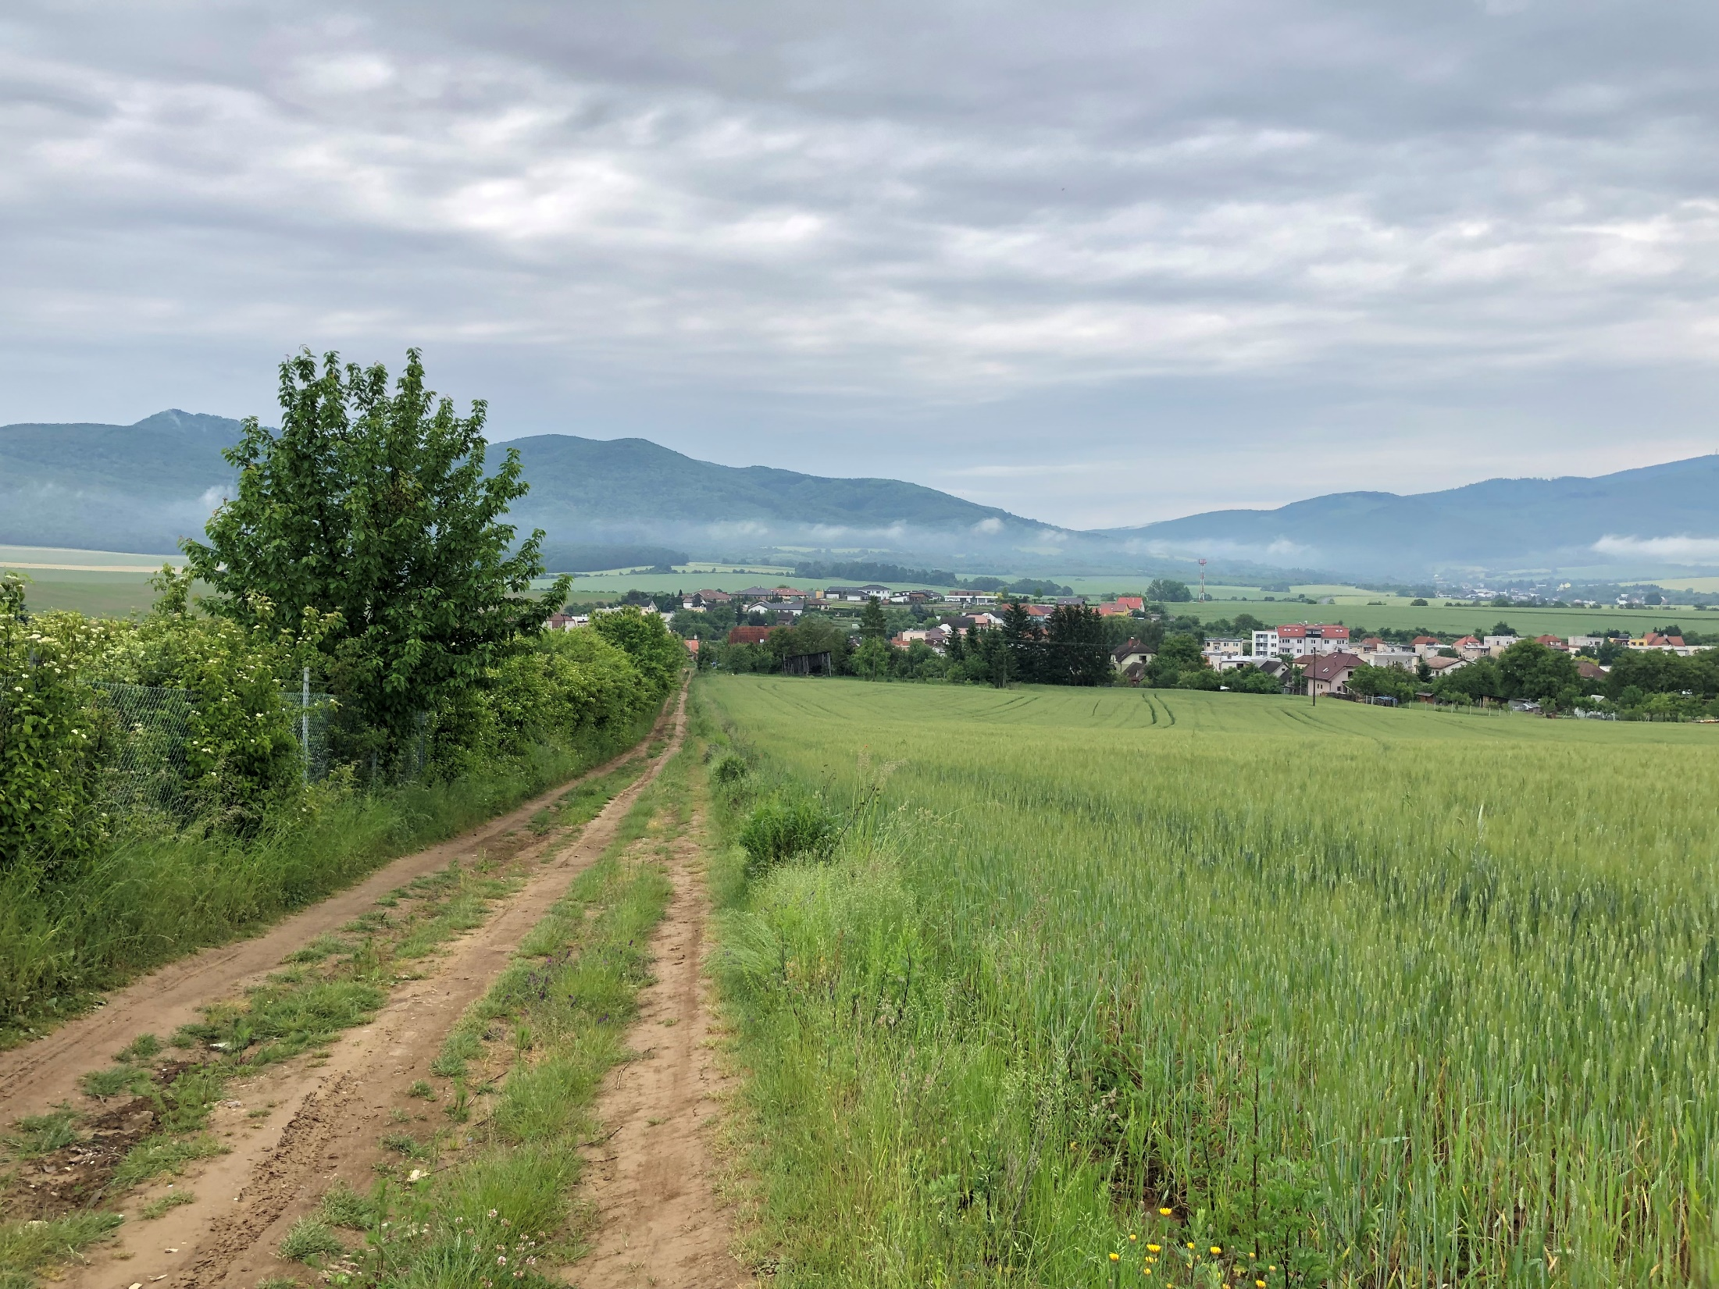



PROJEKT POZEMKOVÝCH ÚPRAV katastrálne územie
SOBLAHOV
Okresný úrad Trenčín
Pozemkový a lesný odbor

Slide 2
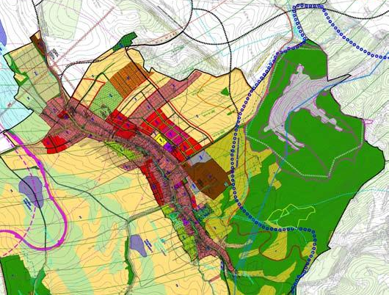
LEGISLATÍVA
Pozemkové úpravy (ďalej len PPÚ )
sú realizované v zmysle zákona č. 330/1991 Zb. o pozemkových úpravách, usporiadaní pozemkového vlastníctva, pozemkových úradoch, pozemkovom fonde a o pozemkových spoločenstvách v znení neskorších predpisov

Slide 3
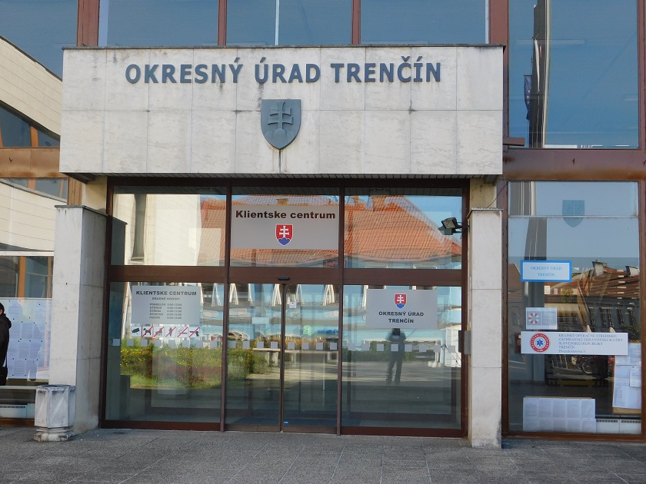
Orgány štátnej správy
Pre pozemkové úpravy sú orgánmi štátnej správy
Ministerstvo pôdohospodárstva a rozvoja vidieka SR
Okresný úrad v sídle kraja
Okresný úrad
k.ú. Soblahov
Okresný úrad Trenčín,
pozemkový a lesný odbor
(OU-TN-PLO)

Slide 4
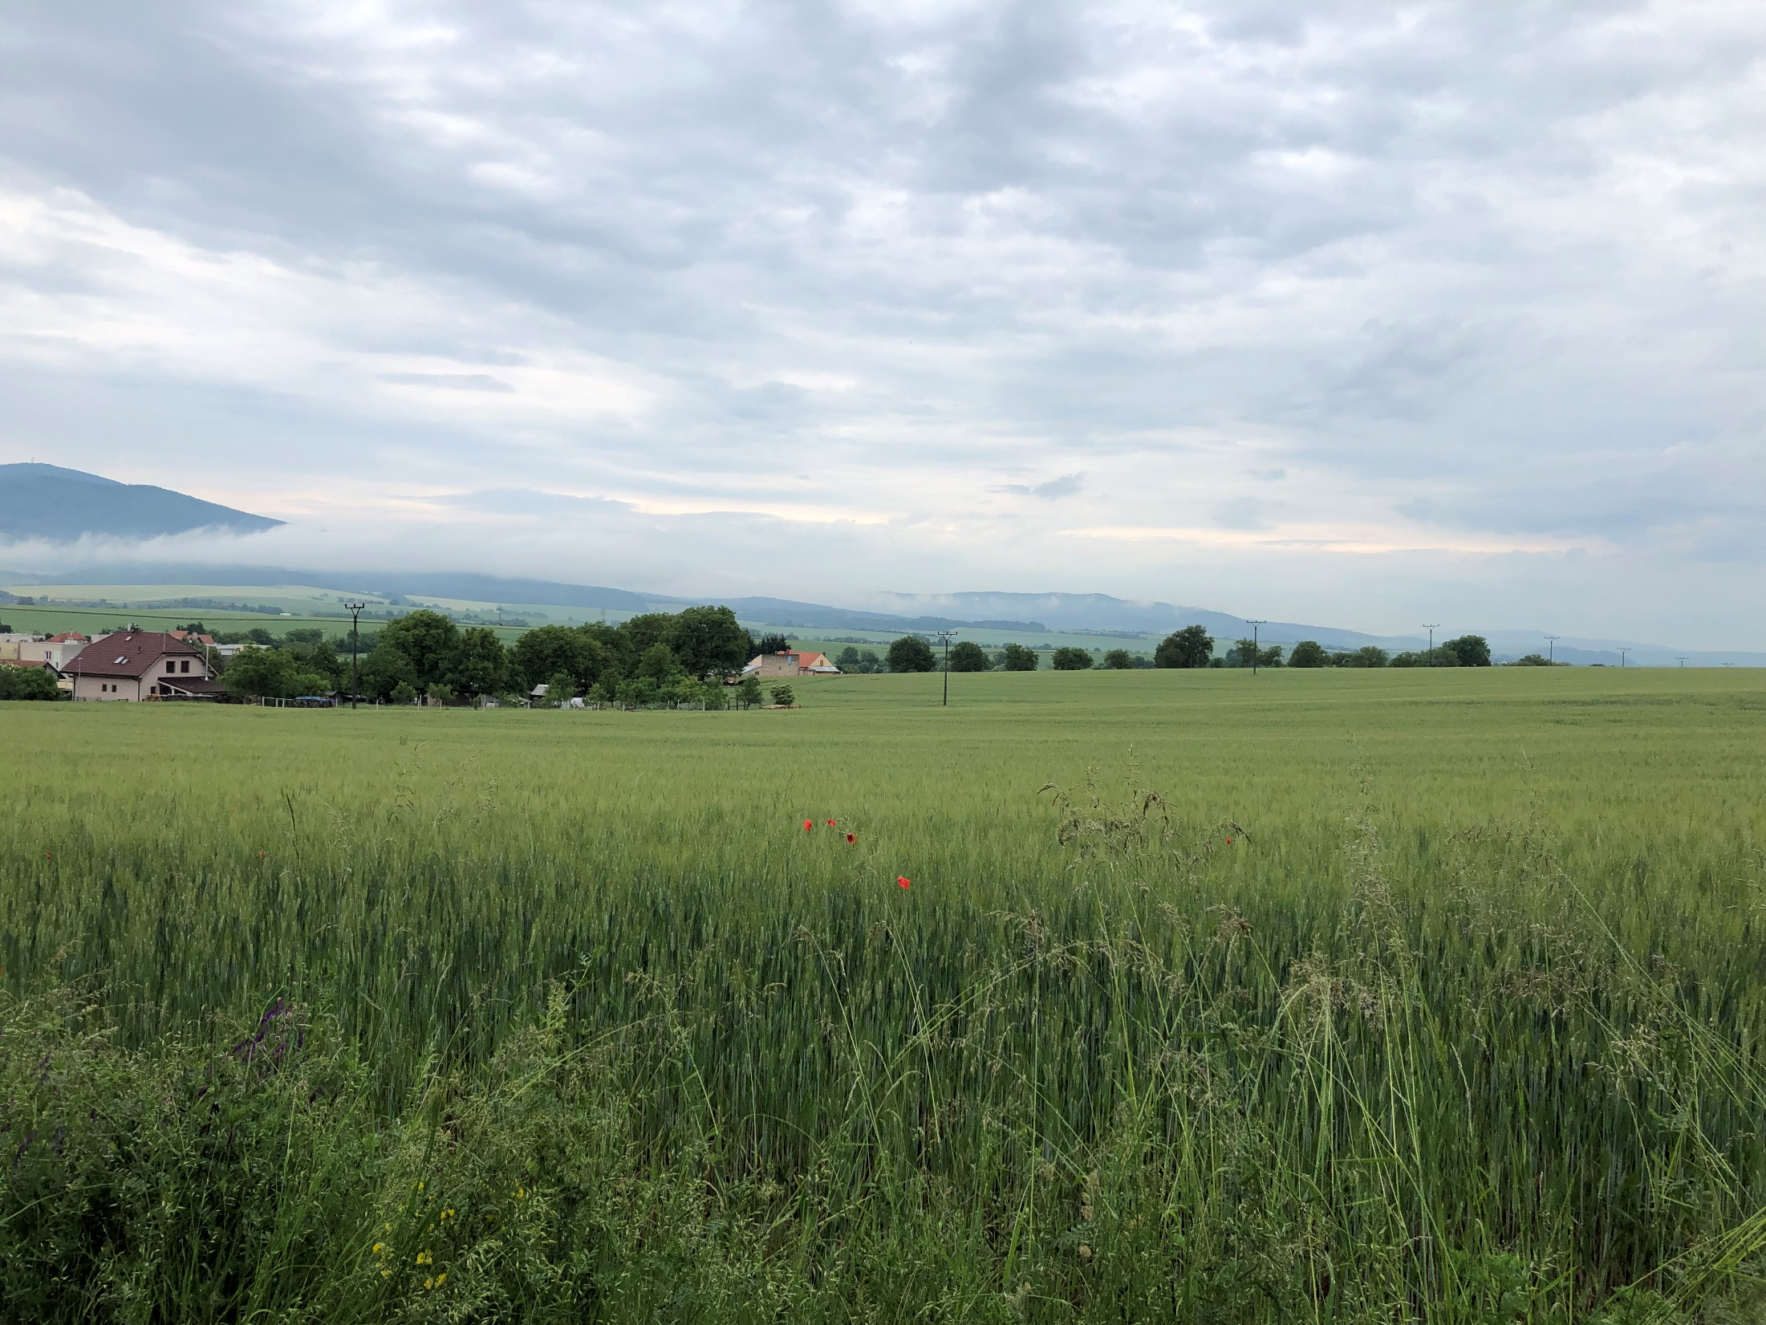
CIELE POZEMKOVÝCH ÚPRAV
• racionálne usporiadanie pozemkového vlastníctva v určitom území
• odstránenie vlastníckych prekážok vyvolaných historickým vývojom
• sprístupnenie nedostupných pozemkov
• usporiadanie pozemkov vzhľadom na ich budúce použitie na iné účely ako je hospodárenie na pôde
• odstránenie nedostatkov v evidencii pozemkov a právnych vzťahoch k nim
• zredukovanie veľkého počtu existujúcich spoluvlastníckych podielov k jednej nehnuteľnosti
• zastavenie procesu drobenia pozemkového vlastníctva
• vytvorenie podmienok pre trh s pôdou
• zvýšenie ekologickej stability územia

Slide 5
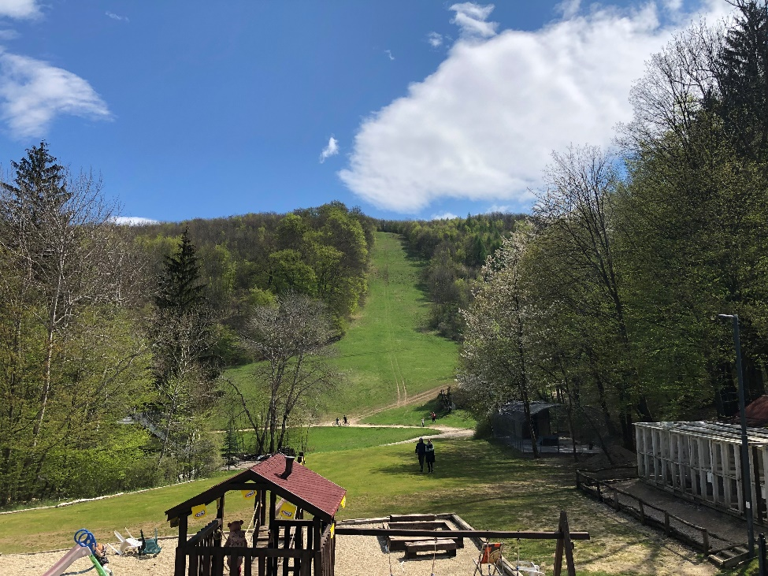
Očakávané výsledky PPÚ k.ú. SOBLAHOV
• Scelenie a sprístupnenie pozemkov a ich reálne vytýčenie v teréne
• Rozdelenie a úprava tvaru pozemkov podľa súčasných potrieb
• Zníženie počtu vlastníkov na jednu parcelu
• Zvýšenie trhovej hodnoty pozemkov, zatraktívnenie územia pre oblasť vidieckeho turizmu, cykloturizmu

Slide 6
PRíPRAVNé KONANIE
OU-TN-PLO oznámil nariadenie konania o začatí PÚ (ďalej len „prípravné konanie“) k.ú. Soblahov formou verejnej vyhlášky pod číslom OU-TN-PLO-2015/022161-005 zo dňa 28.10.2015. Prípravné konanie nariadil v zmysle § 7 v tom čase platného zákona bývalý Pozemkový úrad Trenčín, ako príslušný správny orgán dňa 29.10.1991 pod číslom 320/91.
Hranica obvodu PPU bola zadefinovaná v prípravnom konaní a potvrdená OU-TN-PLO v nariadení PÚ právoplatnom dňa 31.03.2023. Týmto rozhodnutím určil obvod PÚ celé katastrálne územie Soblahov, z ktorého bolo vyňaté zastavané územie obce, pozemky vyhradené na obranu štátu, pozemky zahrnuté do projektov jednoduchých pozemkových úprav, pozemky záhradkárskej osady a ďalšie stavebné a vlastnícky vysporiadané pozemky.

Slide 8

SOBLAHOV
Pod prstencom Strážovských vrchov v uzavretej doline Soblahovského potoka, v dĺžke 3 km sa rozkladá obec Soblahov. Nad obcou sa vypína najvyšší vrch tejto časti Strážovských vrchov – Ostrý vrch 767 m n.m.
Obec leží v nadmorskej výške 284 m n.m., približne 5 km od mesta Trenčín a patrí medzi najstaršie obce v tomto okrese.
Obec vznikla z pôvodnej poddanskej usadlosti patriacej Trenčianskemu panstvu a už v 14. storočí mala vyvinutú richtársku správu. V priebehu 16. storočia sa tu usadili novokrstenci a založili tzv. Soblahovský habánsky dvor. V jeho radoch sa združovali zruční remeselníci, najmä nožiari, sedlári a hrnčiari.
K 31.12.2022 mala obec 2401 obyvateľov

Slide 9
k.ú. SOBLAHOV
Základné informácie:
Katastrálne územie: Soblahov
Kód k.ú.: 857106
Kód obce: 506508
Kód okresu TN: 309
Výmera k.ú. Soblahov: 1738ha
Výmera k.ú. zahrnutá do PPÚ:1490ha
Výmera poľnohospodárskej pôdy PP : 753ha
Výmera lesnej pôdy LP : 684ha
Výmera iných plôch : 52ha
Nadmorská výška:
od 250 do 766 (m.n.m.)
Vzdialenosť od okresného mesta Trenčín: 6,2km
Susedné katastrálne územia: Trenčín, Kubrica, Hámre, Trenčianske Mitice, Rožňová Neporadza.
Obec patrí do povodia Soblahovského potoka, ktorý nie je veľmi výdatný a ústi do derivačného kanála, ktorý ústi v k.ú. Veľké Bierovce do rieky Váh.

Slide 10
Vlastnícke vzťahy :
Počet majetkovoprávne vysporiadaných parciel registra
C-KN : 461
Počet parciel určeného operátu (register EKN) : 4341
Počet vlastníkov pôvodného stavu : 2564 ( známych 1359, s neznámym pobytom 1205 !!! snahou pozostalých vlastníkov by malo byť obnoviť dedičské konania ...)
Počet vlastníckych vzťahov : 90672
Priemerný počet spoluvlastníkov na parcele : 18,88
Priemerná výmera parcely pôvodného stavu : 0,31ha
Priemerný počet parciel pôvodného stavu na 1 vlastníka : 1,87

Slide 11
Informácie o parcelách, vlastníkoch a vlastníckych vzťahoch nájdete :
https://zbgis.skgeodesy.sk/mkzbgis/sk/kataster/

Slide 12
Priebeh PPÚ – fázy, etapy, úlohy, lehoty
Fáza | Etapa | Položka | Názov položky | Lehota
 |  | 1 | Zriaďovanie bodov podrobného polohového bodového poľa
 | 1a | 2 | Hranica obvodu projektu pozemkových úprav | 9/2023
 |  | 3 | Účelové mapovanie polohopisu a výškopisu v obvode PPÚ
Úvodné podklady PPÚ | 1b | 1 | Aktualizácia BPEJ v obvode PPÚ a mapa hodnoty pozemkov
 |  | 2 | Register pôvodného stavu | 7/2024
 | 1c | 1 | Miestny územný systém ekologickej stability na účely PÚ
 |  | 2 | Všeobecné zásady funkčného usporiadania územia v obvode PÚ
 | 2a | - | Zásady umiestnenia nových pozemkov | 1/2025
Návrh nového usporiadania pozemkov v obvode PPÚ | 2b | - | Plán spoločných a verejných zariadení a opatrení | 11/2025
 | 2c | - | Rozdeľovací plán vo forme umiestňovacieho a vytyčovacieho plánu
 | 3a | - | Postup prechodu na hospodárenie v novom usporiadaní | 2/2026
Vykonanie PPÚ | 3b | - | Vytýčenie a označenie vybraných lomových bodov hraníc nových pozemkov
 | 3c | - | Rozdeľovací plán vo forme obnovy KO alebo GP | 8/2026

Slide 13
ETAPY PPÚ
1. ÚVODNÉ PODKLADY
bodové pole
vytýčenie, zameranie a trvalé označenie hranice obvodu projektu PÚ
účelové mapovanie polohopisu
v obvode PPÚ
účelové mapovanie výškopisu
pre PPÚ
ocenenie pozemkov
  a)orná pôda - podľa aktualizovaných BPEJ
  b)lesy- znalecký posudok
register pôvodného stavu (RPS) ... Vlastníkom doručia výpisy z RPS
všeobecné zásady funkčného usporiadania územia (VZFU)
návrh spôsobu využitia záujmového územia, niečo ako územný plán
miestny územný systém ekologickej stability (MUSES)
zmapovanie jestvujúceho stavu územia po ekologickej stránke a navrhne
ekologické opatrenia

Slide 14
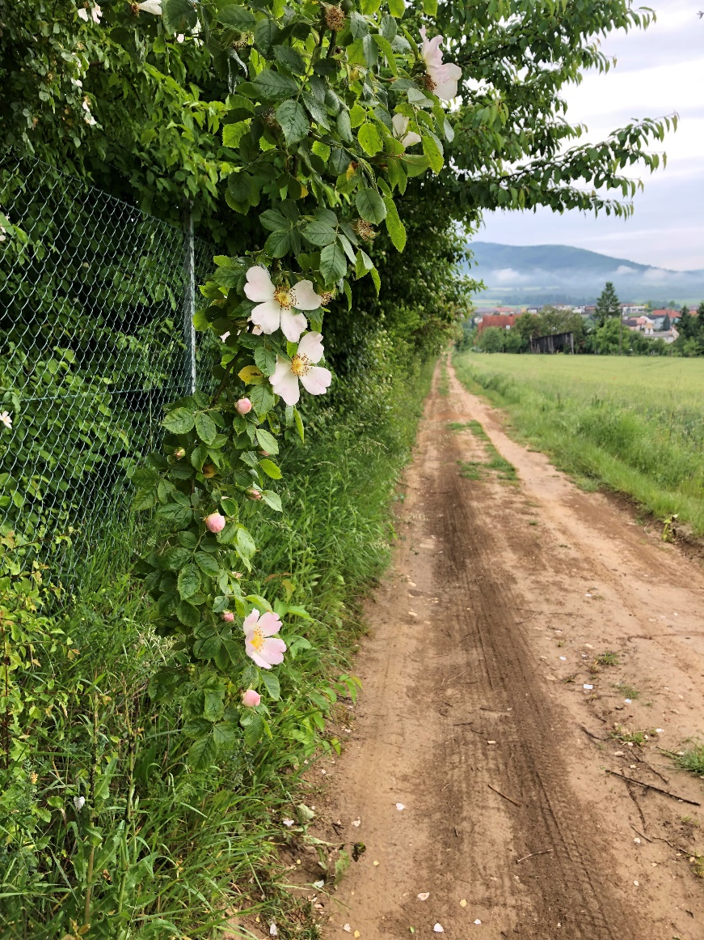
2. Vypracovanie projektu pozemkových úprav
zásady pre umiestnenie nových pozemkov (ZUNP) - doručenie vlastníkom
- spôsob, akým sa budú nové pozemky umiestňovať v krajine
plán verejných a spoločných zariadení
  návrh umiestnenia nových komunikácií a ekologických prvkov
rozdeľovací plán vo forme umiestňovacieho a vytyčovacieho plánu (RP) - doručenie vlastníkom
  vytvorenie a umiestnenie nových pozemkov za účasti vlastníkov
Notes:
Projekt pozemkových úprav (PPÚ) zastrešuje v jednom procesnom konaní niekoľko na seba nadväzujúcich činností, ktoré je možné v zásade vykonávať aj samostatne, avšak ich spojením do jedného konania/projektu dochádza k znásobeniu ich účinku. Vykonávanie týchto činností v rámci jedného PPÚ prináša možnosť ich priamej koordinácie jedným zhotoviteľom. Na stole zodpovedného projektanta pozemkových úprav sa stretnú všetky informácie o území až po úroveň vlastníckych vzťahov. Navrhované opatrenia sú konzultované so všetkými účastníkmi projektu t.j. vlastníkmi, obcou, správcami štátneho majetku, organizáciami na ochranu prírody.

Slide 15
Nové usporiadanie pozemkového vlastníctva
Vlastník pôvodných pozemkov dostáva v novom
stave tzv. vyrovnanie, ktoré môže realizované dvoma
spôsobmi:
Vyrovnanie v pozemkoch
  výrazne menší počet nových pozemkov prevažne v celosti, t.j. v podiele 1/1...
Vyrovnanie v peniazoch
  zákon umožňuje "zbaviť sa" sa nezmyselne malých spoluvlastníckych podielov k pôvodným pozemkom (do 400m2 – SPF, do 2000m2 – LESY SR)
Notes:
1. ide o prevažujúci spôsob vyrovnania, kvôli ktorému sa projekt pozemkových úprav zvyčajne robí - vlastník dostáva za spoluvlastnícke podiely na pôvodných pozemkoch
2. ), ktorých užívanie alebo predaj by boli nerentabilné, na základe písomného súhlasu vlastníka - Slovenský pozemkový fond týmto vlastníkom vyplatí cenu za tieto podiely podľa ocenenia pôvodných pozemkov a ich vlastníkom sa stane štát

Slide 16
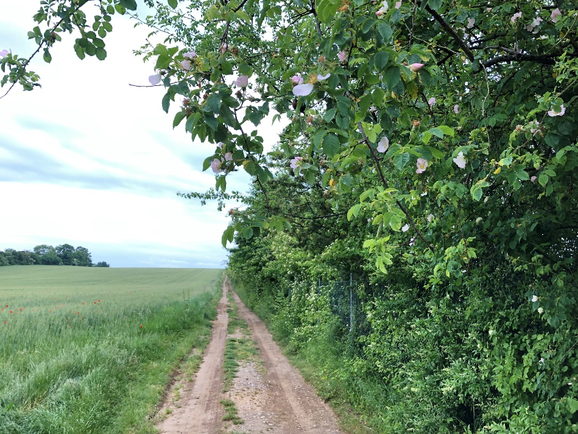
Spoločné a verejné zariadenia a opatrenia
Scelenie a nové usporiadanie pozemkového vlastníctva je príležitosťou usporiadať aj vlastníctvo k pozemkom, ktoré slúžia ako:
verejné zariadenia (komunikácie - štátne cesty, diaľnice a železnice, vodné toky a plochy a vodohospodárske zariadenia, zariadenia na šport a rekreáciu...)
spoločné zariadenia a opatrenia (sieť poľných komunikácií, protierózne, voduzádržné a ekologické opatrenia).
Notes:
Rovnako dôležité, ako usporiadať vlastníctvom k existujúcim zariadeniam, je aj navrhnúť zariadenia nové. V tejto etape môžeme zahustiť sieť poľných komunikácií tak, aby každý nový pozemok bol prístupný z verejnej (obecnej) komunikácie, navrhnúť protierózne, protipovodňové a vodozádržné opatrenia, ktoré zmiernia čoraz frekventovanejšie problémy súvisiace s klimatickou zmenou (striedanie povodní a období sucha). Projekt pozemkových úprav je jedinečnou príležitosťou ako rozvojové zámery obce alebo mesta posunúť o veľký krok dopredu tým, že sa na plánované investície pripravia pozemky s usporiadanými alebo výrazne zjednodušeným vlastníckymi vzťahmi, zvyčajne sú tieto pozemky po zápise projektu pozemkových úprav vo vlastníctve obce.

Slide 17
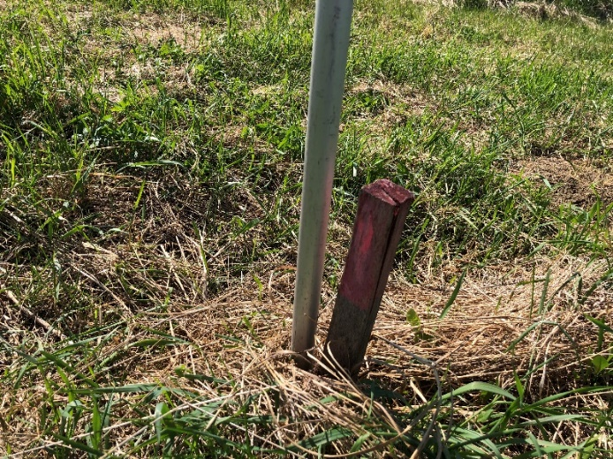
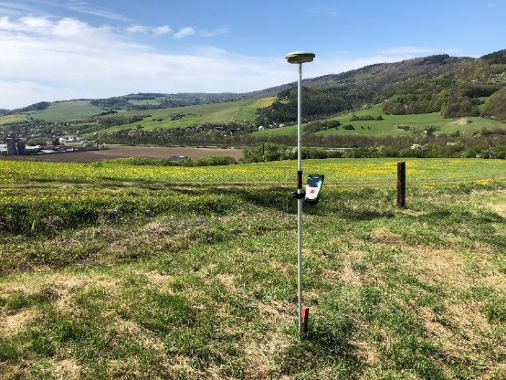
3.Vykonanie PPÚ
plán prechodu na hospodárenie v novom usporiadaní
  dohodnutie postupu a zásad podľa ktorých vlastníci vstúpia do držby a výkonu ich vlastníckyc - doručenie vlastníkom h a užívacích práv,
vytýčenie význačných lomových bodov hraníc nových pozemkov
  vytýčenie hranice spoločných zariadení a opatrní, a rozhraničenie poľnohospodárskej pôdy a lesných pozemkov,
podrobné vytýčenie lomových bodov hraníc nových pozemkov
  na základe skutočného spôsobu užívania nových pozemkov (vlastníci, ktorí budú pozemky samostatne užívať)
Rozdeľovací plán vo forme obnovy katastrálneho operátu novým mapovaním

Slide 18
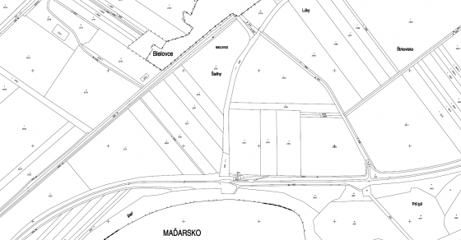
Nová katastrálna mapa
V obvode projektu pozemkových úprav sa vykoná zápis projektu do katastra nehnuteľností formou obnovy katastrálneho operátu novým mapovaním.
Nová vektorová katastrálna mapa
v danom území nahrádza staršie, zväčša nečíselné vektorové katastrálne mapy a ponúka mnohé kvalitatívne zmeny:
vysokú presnosť v geometrickom
a polohovom určení podrobných
lomových bodov
aktuálnosťou obsahu mapy – druhy pozemkov
úrovňou podrobnosti mapovania,
t.j. mierky novej mapy
všetky nové pozemky sú evidované ako
parcely C-KN
Notes:
Po zápise projektu do katastra nehnuteľností odpadá evidovanie vlastníckych vzťahov k pozemkom v dvoch registroch (C-KN a E-KN) a ich zobrazovanie na dvoch mapách (katastrálna mapa a mapa určeného operátu).
Vedľajším efektom je aj zosúladenie údajov o poľnohospodárskych pozemkoch v katastri nehnuteľností s inými informačnými systémami o pôde (napr. LPIS). Po zápise projektu môžu údaje katastra slúžiť ako spoľahlivý základ pre jednoduchú a správnu evidenciu nájomných vzťahov k poľnohospodárskym a lesným pozemkom alebo na presný a efektívny výber dane z nehnuteľností.

Slide 19

ĎAKUJEM za pozornosť
Projektant PPÚ
Ing. Anna HOLÁ
+421905320554
annahola.geoplan@gmail.com

